Slide 1
اولین جشنواره استانی ورزشهای همگانی پردیسهای دانشگاهی
مرحله کشوری تابستان 95

Slide 2
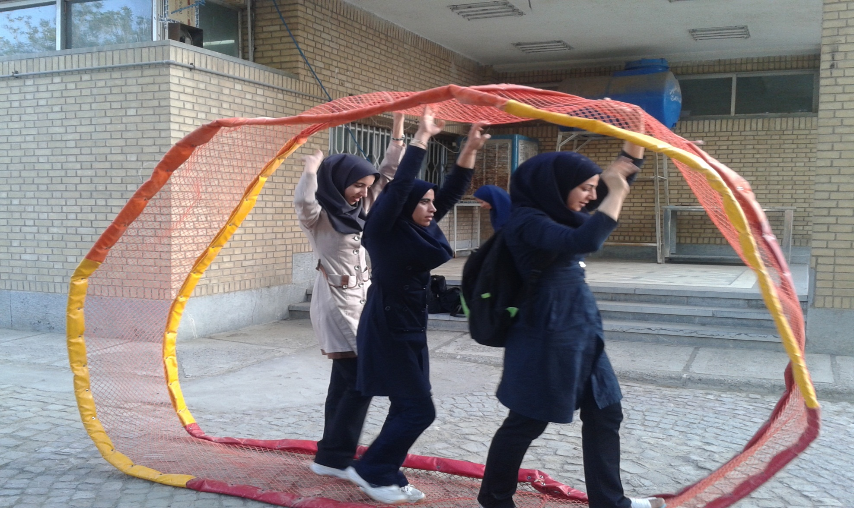
چرخ تانك

Slide 3
چرخ تانك وسایل مورد نیاز : گچ يا نوار رنگي جهت ایجاد کانالهايی به عرض 2 متر و طول 25 مترمستقیم
نحوه بازي: تعداد ورزشکاران هر تیم 4 نفر می باشد.(حضور چهار نفر الزامی است) . طول منطقه حرکت هر گروه 25 متر خواهد بود. تیمی که در زمان کمتر مسیر 25 متری را طی نمایند برنده محسوب می گردد. خروج هر تیم از کانال مربوطه خطا محسوب می گردد. هر چهار نفر تا پایان خط باید با هم حرکت نمایند در غیر اینصورت خطا محسوب می گردد . در صورت مساوی بودن زمان تیم ها، با نظر سرپرست فنی برای تیم هایی که امتیاز مساوی کسب کرده اند مسابقه دیگری برگزار خواهد شد.

Slide 4
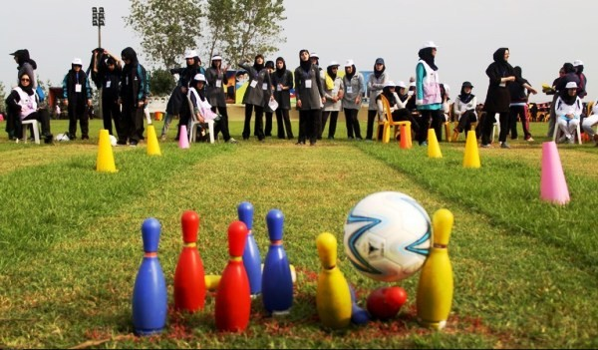
بولینگ فوتبال (شوت به هدف)

Slide 5
بولینگ فوتبال (شوت به هدف) وسایل مورد نیاز: توپ فوتسال، 81 متر پارتیشن و 60 عدد شار بولینگ، زمین بازی (9*3 متر) شامل 6 لاین 9*3 متری که توسط پارتیشن از هم جدا می شوند)با فاصله یک متری . نحوه بازي: یک سمت هر لاین بسته و سمت دیگر باز می­باشد. در سمتی که بسته است شارهای بولینگ (10 عدد) بصورت مثلثی قرار می گیرد. برای هر لاین حداقل 2 توپ مورد نیاز می باشد. تعداد بازیکنان در هر لاین 2 نفر از هر دانشگاه، بازی به صورت 2 نفره انجام می­پذیرد. هر نفر با سه بار ضربه به توپ می­بایست شارها را واژگون نماید. به تعداد شارهای افتاده، امتیاز فرد مشخص می­شود. سپس نفر دوم که پشت شارها ایستاده پس از مرتب نمودن آنها جای خود را با نفر هم تیمی عوض کرده و ضربات خود را شروع می­کند. مجموع امتیازات 2 نفر از هر دانشگاه که بیشترین امتیاز را کسب نمایند مقام تیمی آنها را مشخص خواهد نمود. به دلیل وجود پارتیشن امکان تداخل شارها و توپ­ها با یکدیگر وجود ندارد. و در هر لاین دو نفر به بازی مشغول خواهند شد. ضمن اینکه برپایی و جمع آوری وسایل در مدت زمان اندکی قابل اجرا می باشد.مجموع امتیازات 2 نفری که بیشترین امتیاز را کسب نمایند برنده محسوب می شوند.

Slide 6
دارت نحوه برگزاری: ارتفاع مرکز تخته دارت از زمین 173 سانتی متر و فاصله برای پرتاب 237 سانتی متر می باشد. هر تیم متشکل از 5 نفر است.
تخته دارت به صورتی طراحی شده است که دایره آن را به صورت قسمت های مثلثی که به وسیله میله فلزی از هم جدا شده است در آمده. البته اگر به شکل توجه کنید خواهید دید که که میله فلزی علاوه بر درست کردن این مثلث ها تخته دارت را به چهار قسمت مجزا تفکیک کرده و تخته دارت به صورتی طراحی شده است که دایره آن را به صورت قسمت های مثلثی که به وسیله میله فلزی از هم جدا شده است در آمده. البته اگر به شکل توجه کنید خواهید دید که که میله فلزی علاوه بر درست کردن این مثلث ها تخته دارت را به چهار قسمت مجزا تفکیک کرده، اگر دارت شما در بین دو میله اول خورده باشد عدد شما در 2 ضرب میشود (Double Ring) و اگر در بین دو میله دوم خورده باشد عدد شما در 3 ضرب خواهد شد (Triple Ring) و اگر در بین میله سوم باشد که معمولا به رنگ روشن است بخورد امتیاز شما 25 واگر در بین میله آخر به عبارتی مرکز قرار گیرد نمره شما 50 خواهد بود و اگر دارت شما داخل این میله ها نباشد عددی که روی آن است به تنهایی در نظر گرفته می شود، چنانچه پرتاب شما خارج از محیط مشخص شده باشد امتیازی برای شما در نظر گرفته نخواهد شد.

Slide 7
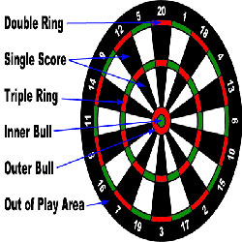
دارت

